Slide 1




Thứ … ngày … tháng … năm 2024

Slide 2



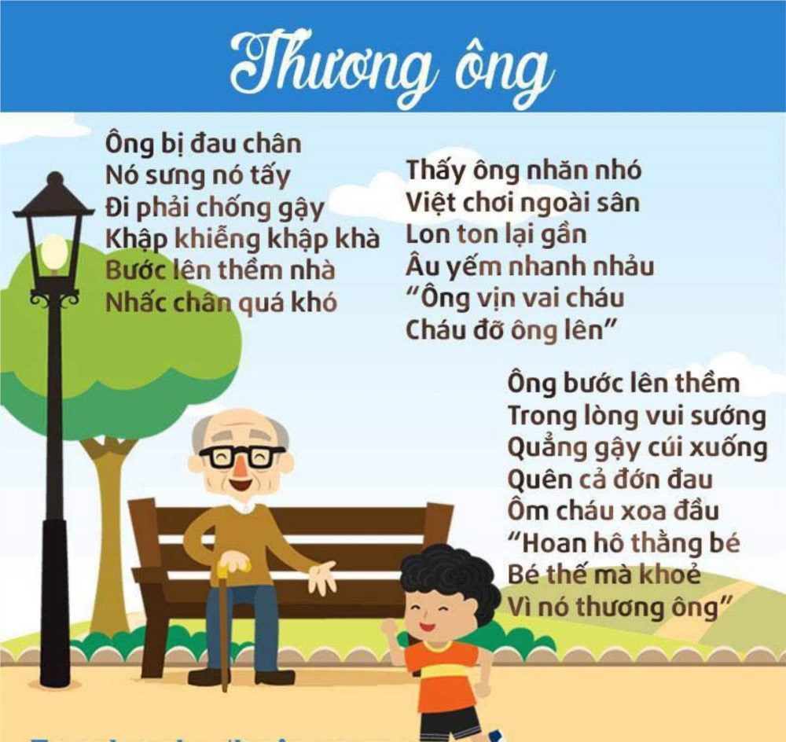
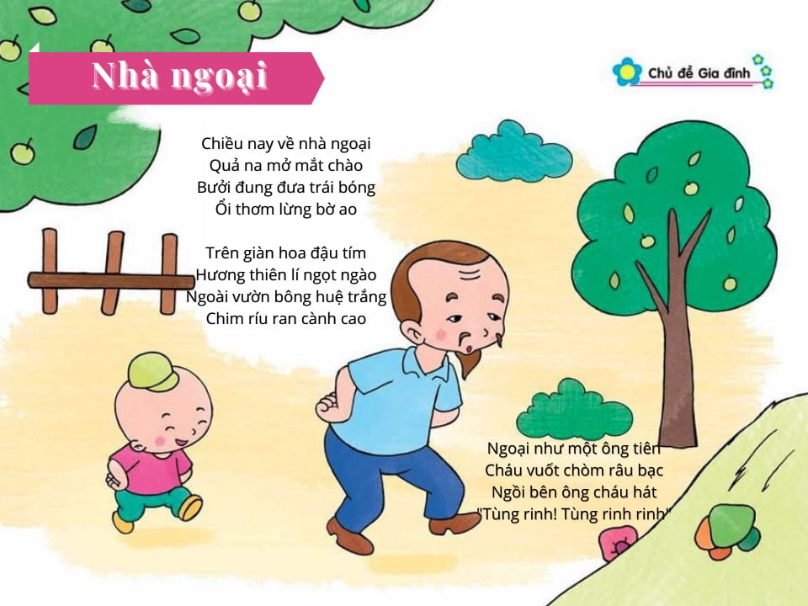
Tìm đọc câu chuyện, bài văn, bài thơ,... về tình cảm của người thân trong gia đình

Slide 3




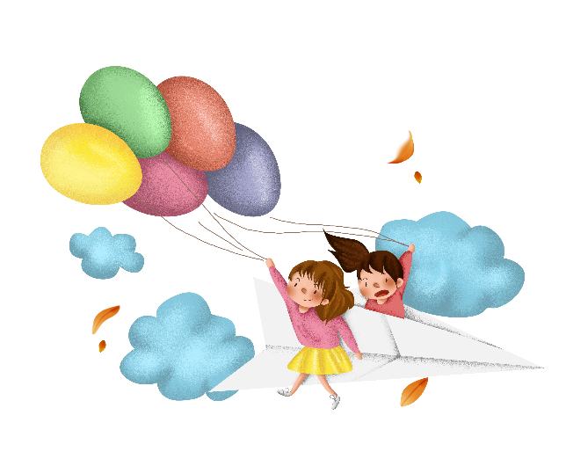
Hoàn thiện các thông tin có trong Phiếu đọc sách.
Tên cuốn
sách
Tên bài
Nhân vật
em thích
Mức độ
yêu thích
Tác giả

Slide 4
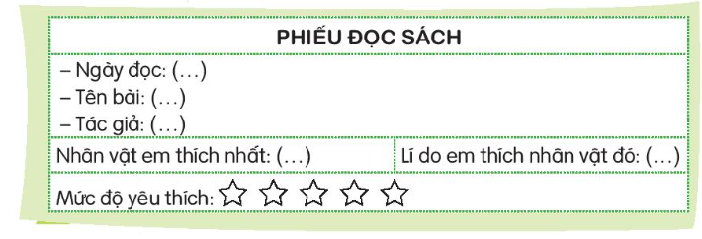

Slide 5



Slide 6



1
Nhân vật đó làm gì?
Nhân vật đó có gì thú vị
2
3
Em học hỏi được điều gì từ nhân vật đó?

Slide 7


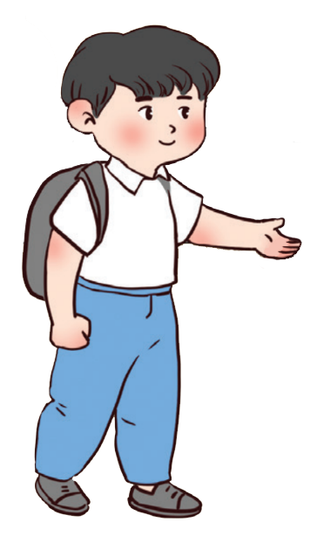
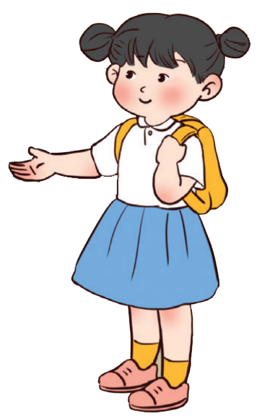

Slide 8











Về nhà tìm đọc thêm những bài văn, bài thơ,...viết về tình cảm trong gia đình

Slide 9


Thứ … ngày … tháng … năm

